Slide 1
Организация практических занятий с использованием цифровых учебных материалов
Т. А. Чернецкая, ведущий методист, к.п.н.
Отдел образовательных программ фирмы «1С»

Slide 2
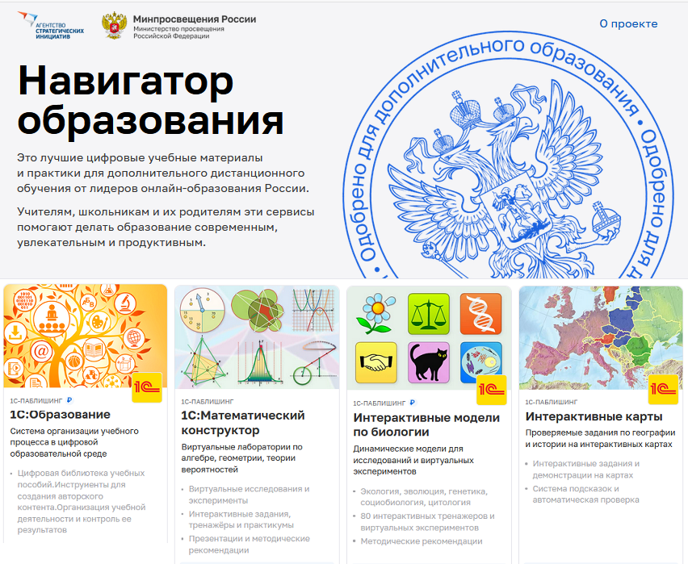
Облачная система «1С:Образование»
Включена:
в проект «Навигатор образования» Министерства просвещения РФ и Агентства стратегических инициатив (https://edu.asi.ru/)
в «Единый реестр Минкомсвязи российских программ для электронных вычислительных машин и баз данных» (https://reestr.digital.gov.ru/reestr/306311/?sphrase_id=245914)
Входит в рекомендованный Минцифры РФ перечень российских аналогов интернет-ресурсов и сервисов иностранных IT-компаний в категории «Образовательные ресурсы» https://tass.ru/ekonomika/14319953 https://t.me/rian_ru/157807

Slide 3
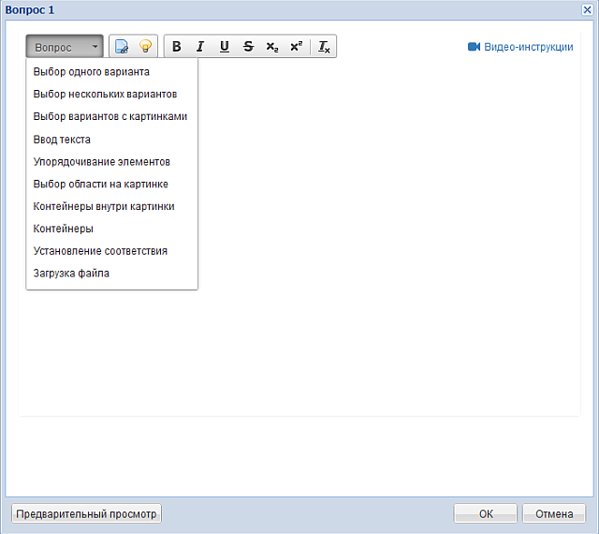
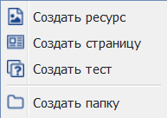
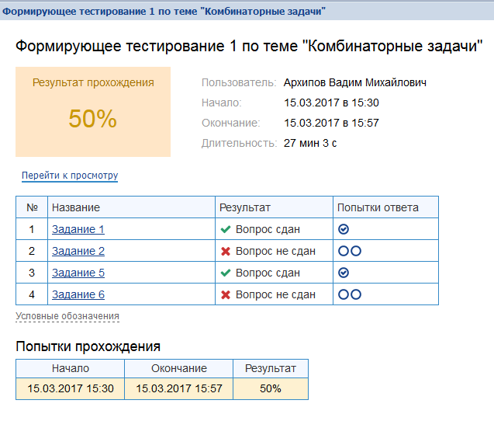
Возможности для организации учебного процесса
Доступ учителей и учащихся к цифровой библиотеке ресурсов через интернет
Инструменты для создания авторских учебных материалов
Назначение учащимся групповых и индивидуальных заданий с использованием цифровых ресурсов
Автоматическая оценка выполнения тестовых заданий
Детальное информирование педагога о ходе самостоятельной работы учащегося
Интеграция с сервисами для проведения онлайн-занятий
Ориентированная на школу система администрирования пользователей
Отчеты о деятельности пользователей и оценка качества образования
«Сервис «1С:Образование» может быть использован в организациях общего образования как для обучения в дистанционной форме, так и для поддержки очного процесса обучения содержательной работой с электронными образовательными ресурсами различного дидактического назначения» (из отзыва заместителя директора по УВР МБОУ «Гимназия № 13» г. Аргуна Т.М. Забалуевой).

Slide 4
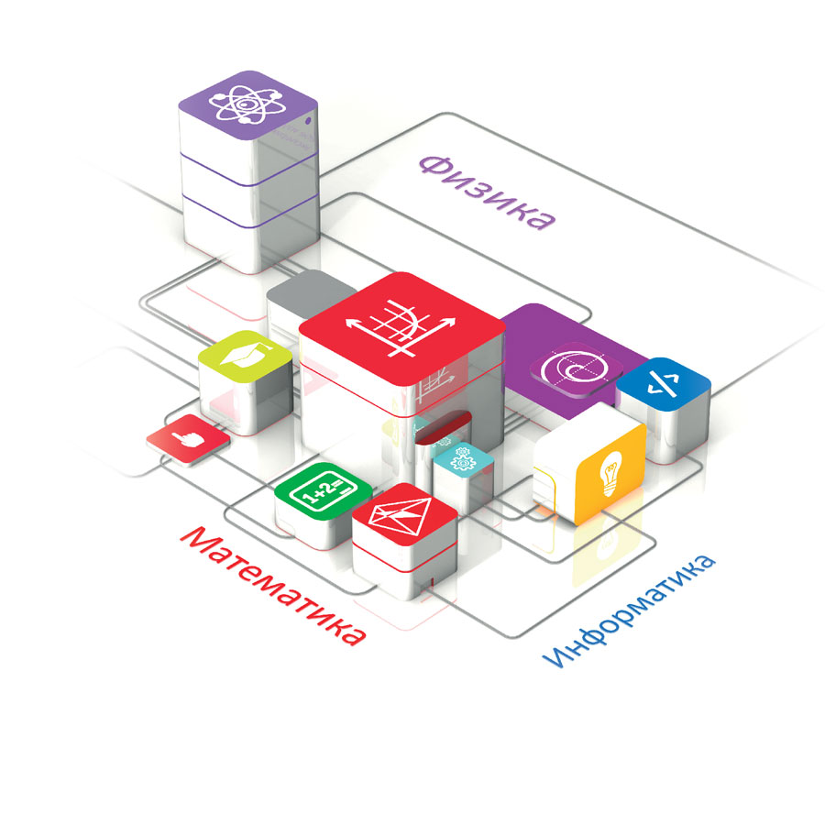
Учебные пособия «1С:Школа» - основа цифровой Библиотеки «1С:Образование»
Начальная школа (математика, русский язык, литературное чтение, окружающий мир и другие предметы)
Математика, алгебра, геометрия, информатика
Русский язык
Физика
Химия, биология, география
История, экономика, обществознание
Выпущены издательством «1С-Паблишинг», выпускающим пособия, допущенные к использованию в школах (приказ Минобрнауки РФ №699 от 09.06.16)
В настоящее время учебные материалы проходят верификацию в рамках проекта «Цифровой образовательный контент»
Notes:
Учебные пособия 1С:Школа представляют собой завершенные линейки интерактивных учебных курсов по основным школьным предметам. Разработка интерактивных учебных пособий ведется с 1996 г. Над каждым продуктом работает коллектив опытных в создании электронных учебных материалов авторов, профессиональных разработчиков, редакторов, корректоров и программистов.
Фирма «1С» имеет опыт сотрудничества с Минобрнауки России, ведущими книжными издательствами России, другими разработчиками ресурсов и платформ
Всего реализовано более 5 млн. копий компьютерных образовательных программ «1С». Разработки «1С» отмечены Премиями Правительства России в области науки и техники и в области образования

Slide 5
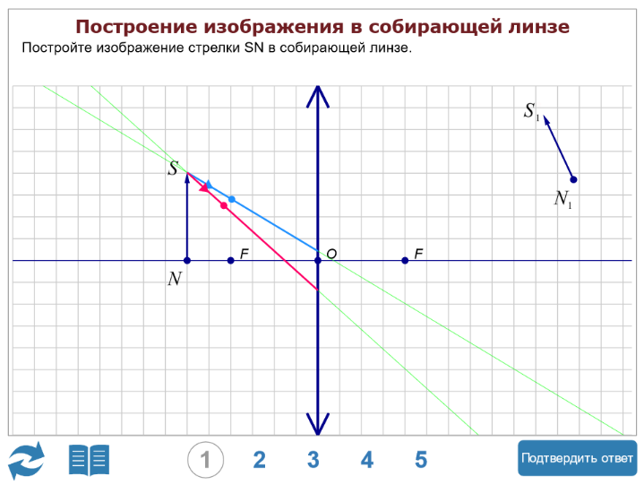
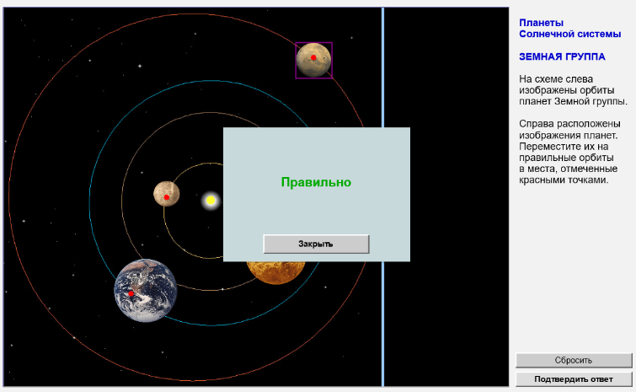
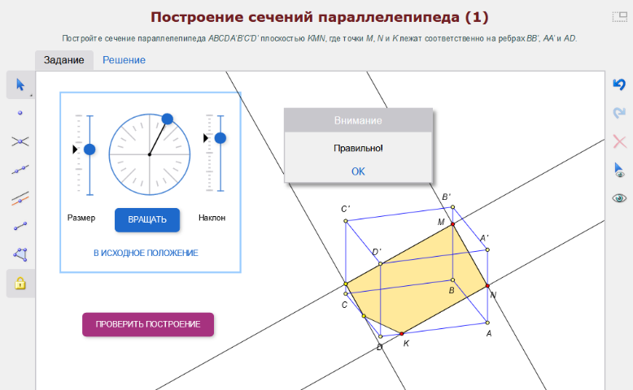
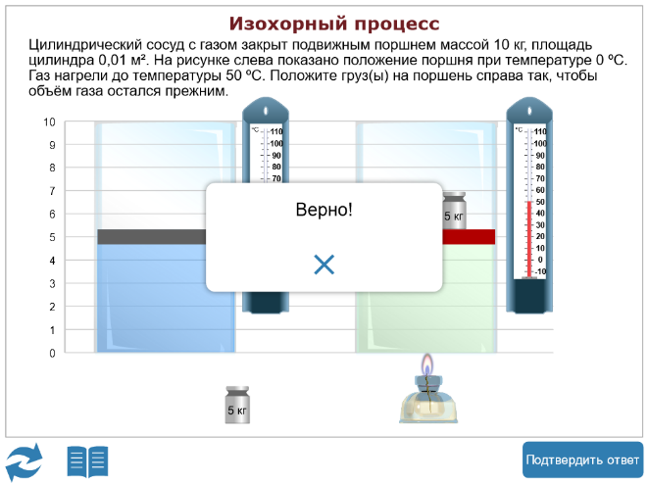
Ресурсы для закрепления, контроля и самоконтроля
Позволяют организовывать практические занятия с целью контроля и коррекции усвоения учебного материала с возможностью проверки и самопроверки, анализом и обсуждением ошибок
Интерактивные тренажеры, задания и тесты:
Разветвленная система подсказок
Десятки типов вопросов
Автоматическая проверка, в т. ч. сложных результатов:
математических, химических, физических формул;
геометрических построений;
областей и границ на картах и т.п.

Slide 6
Что есть в цифровой библиотеке 1С:Образование?
Интерактивные карты (история, география, окружающий мир)
Интерактивные задания и тренажеры (физика, химия, биология, математика)
Интерактивные тесты (история, биология, обществознание, русский язык, математика и другие предметы)

Slide 7
Типы уроков по ФГОС
Урок изучения нового знания
Цель – изучение и первичное закрепление знаний
Урок закрепления знаний
Цель – выработка умений по применению знания
Урок комплексного применения знаний
Цель – определение уровня владения знаниями, умениями и навыками
Урок контроля и коррекции знаний
Урок обобщения и систематизации знаний
Цель – выработка умений по применению знаний в новых условиях
Цель – обобщение единичных знаний в систему

Slide 8
В чем преимущество цифрового интерактивного задания?
Для учителя
Удобное хранение и редактирование
Вариативность использования в разных ситуациях
Экономия бумаги и картриждей для принтера (распечатке – нет ☺)
Снижение трудозатрат за счет автопроверки
Для ученика
Доступ к заданиям в любом месте и с любого устройства (при наличии сети интернет)
Возможность многократного выполнения, получения подсказок и реакций
Самоконтроль за счет автопроверки
Объективность оценивания результата

Slide 9
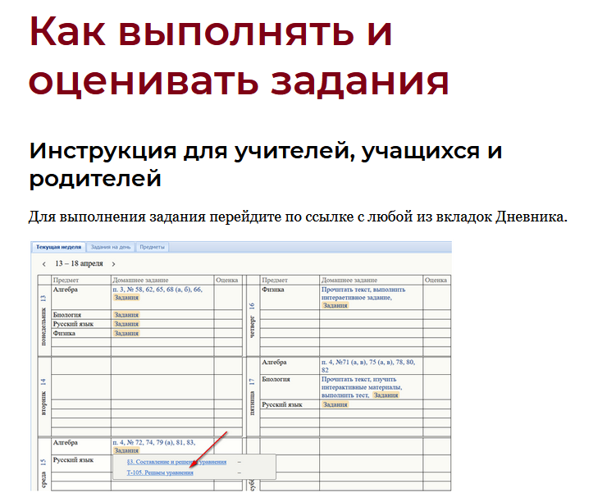
Где узнать больше?
https://obrazovanie.1c.ru/education/monitoring/guidance/

Slide 10
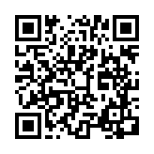
Как подключиться к системе «1С:Образование»
Заполните анкету на сайте https://obrazovanie.1c.ru/
Не забудьте отметить пункт «Назначить тестовый период для нового пользователя»
Дождитесь письма с данными для доступа к вашей базе и ссылками на методические материалы
Можно начинать пользоваться!
Остались вопросы? Закажите бесплатную индивидуальную консультацию
10

Slide 11
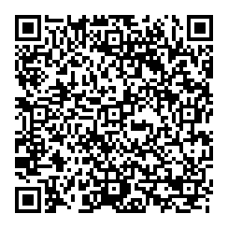
Обучение пользователей
Новый курс повышения квалификации в Учебном центре № 1 фирмы «1С»: Учебно-методическое и организационное обеспечение общеобразовательных программ, реализуемых в цифровой образовательной среде
Удобный асинхронный онлайн-формат – можно изучать материалы курса в удобное время
Доступ к материалам курса в течение 90 дней
Основное внимание – практике использования программного обеспечения для решения реальных задач повседневной педагогической деятельности
Бесплатный доступ к системе «1С:Образование» на период обучения
Удостоверение о повышении квалификации в объеме 36 ак. часов установленного образца
Низкая стоимость курса: 490 рублей

Slide 12
Спасибо за внимание!
obr@1c.ru
http://obrazovanie.1c.ru/
8(800) 302-99-10

